Slide 1
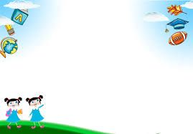
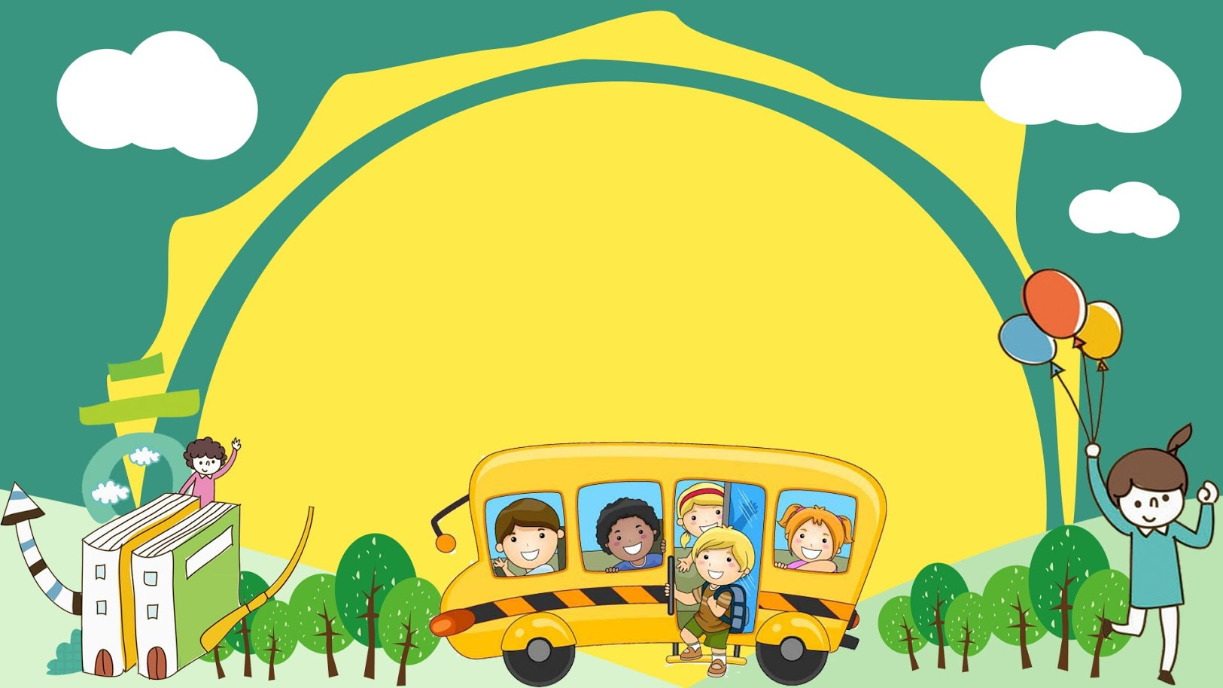
UBND QUẬN LONG BIÊN
TRƯỜNG MẦM NON GIANG BIÊN
PHÁT TRIỂN NGÔN NGỮ
Đề tài :Thơ “Chùm quả ngọt”
Tác giả:Tạ Hữu Nguyên

Slide 2
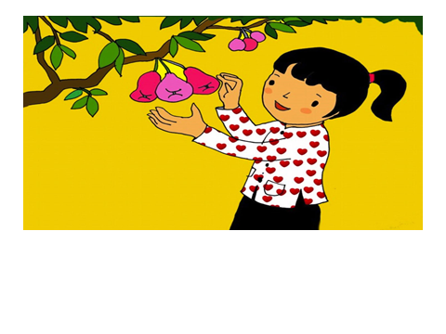
Rung rinh chùm quả mùa xuân Nhìn xa thì ấm nhìn gần thì no

Slide 3
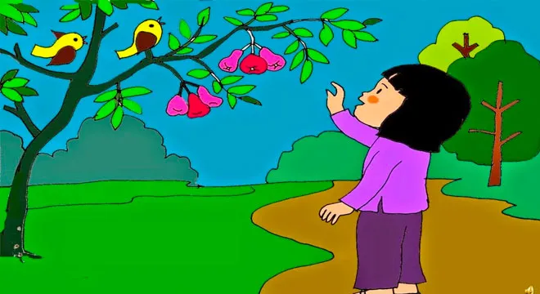
Quả nào quả ấy tròn vo Cành la cành bổng thơm tho khắp vườn

Slide 4
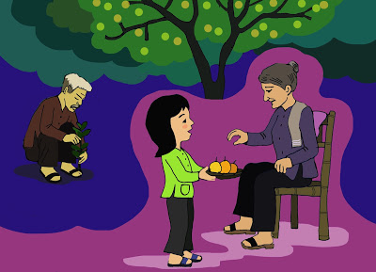
Tay ông năm ấy trồng ươm Bây giờ cháu hái quả thơm biếu bà

Slide 5
Câu hỏi số 1 Cô vùa đọc xong bài thơ gì,do ai sáng tác
Bài thơ chùm quả ngọt
Tác giả:Tạ Hữu Nguyên

Slide 6
Câu số 2 Bài thơ nói về điều gì?
Bài thơ nói về vẻ đẹp của chùm quả mùa xuân

Slide 7
Câu số 3 Trong bài thơ ai đã chăm sóc để có chùm quả ngọt
Tay ông năm ấy trồng ươm

Slide 8
Câu số 4 Trong bài thơ bạn nhỏ hái quả biếu ai?
Bạn nhỏ hái quả thơm biếu bà

Slide 9
Câu số 5 Trước và sau khi ăn quả các con sẽ làm gì?
Quả có nhiều vitamin vì vậy hàng ngày các con hãy ăn nhiều loại quả .Trước khi ăn các con phải rữa tay,rữa quả Ăn xong các con nhớ bỏ hạt và vỏ vào sọt rác nhé

Slide 10
Chùm quả ngọt Rung rinh chùm quả mùa xuân Nhìn xa thì ấm,nhìn gần thì no Quả nào quả ấy tròn vo Cành la cành bổng thơm tho khắp vườn Tay ông năm ấy trồng ươm Bây giờ cháu hái quả thơm biếu bà

Slide 11
Xin chào tạm biệt các con

